Slide 1
Wellenfunktion und Interferometer (LF)
Konzeptionsgruppe Physik 2023
C.-J. Pardall, J. Küblbeck CC BY 4.0
Notes:
In der Fortbildungsveranstaltungen müssen nicht alle Folien gezeigt werden. Die Präsentation ist auch als Überblick für die Kolleginnen und Kollegen gedacht.

Slide 2
Überblick
Wellenfunktion
Von der Zwei-Quellen-Interferenz zum Interferometer
Michelson-Interferometer: Experimente
Interferometer mit Ultraschall
Mikrowellen-Interferometer
optische Interferometer
Interferenzmuster
Bildungsplan, Jahresplanung und weitere Materialen
Bildungsplan, Jahresplanung, KMK-Vorgaben
Strahlteiler
Beispiele für Aufgaben auf Abiturniveau
Überblick über das Material

Slide 3
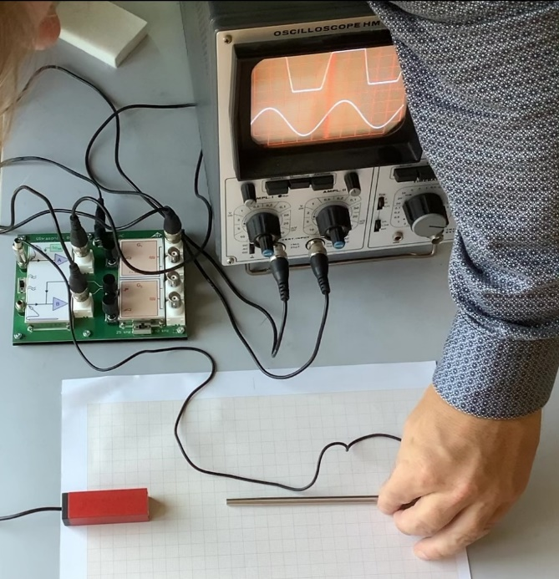
Wellenfunktion
Math. Beschreibung von linearen harmonischen Wellen
$c=λ∙f$ und $\frac{∆x}{λ}=\frac{∆φ}{2π}$
Wellenfunktion $s\left(x,t\right)=\hat{s}∙\sin\left[2π\left(\frac{t}{T}−\frac{x}{λ}\right)\right]$
s-t- und s-x-Diagramme
(Zeigermodell → kein verpflichtender Inhalt)
kein Inhalt: Wellengleichung (Dgl.)
Experimente und Materialien
Stummes Video: Ausbreitungs- als Phasengeschwindigkeit
AB: Herleitung der Gleichung der Wellenfunktion
Geogebra-Aktivitäten
https://www.geogebra.org/m/AUyDjAAx (schulphysikwiki) Wellenfunktion
https://www.geogebra.org/m/eXBTxdR9 (schulphysikwiki) Zeiger
https://www.geogebra.org/m/kycxn5wf (Christoph Zenger) Wellenfunktion
https://www.geogebra.org/m/unpybq9q (Christoph Zenger) s-t-, s-x-Diagramm mit s(x,t)
https://www.geogebra.org/m/k5fhsbx9 (Markus Ziegler) s-t-, s-x-Diagramm mit Zeiger
neu!
möglicher Abiturinhalt

Slide 4
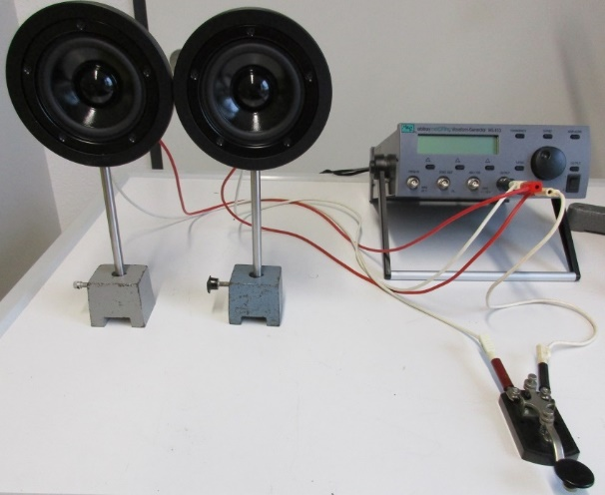
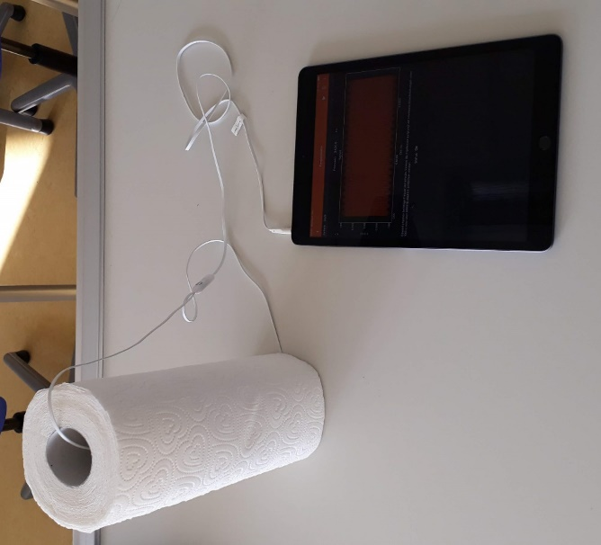
Von der Zwei-Quellen-Interferenz zum Interferometer
Experiment zur Zwei-Quellen-Interferenz
konstruktive Interferenz: $δ=k∙λ;k=0;1;2;3;…$ destruktive Interferenz: $δ=\left(2k−1\right)∙\frac{λ}{2};k=1;2;3;…$
z.B. 680 Hz
Mikrofon, Ohr
Laut-sprecher
$$δ$$
In-Ear-Kopfhörer
z.B. 3400 Hz

Slide 5
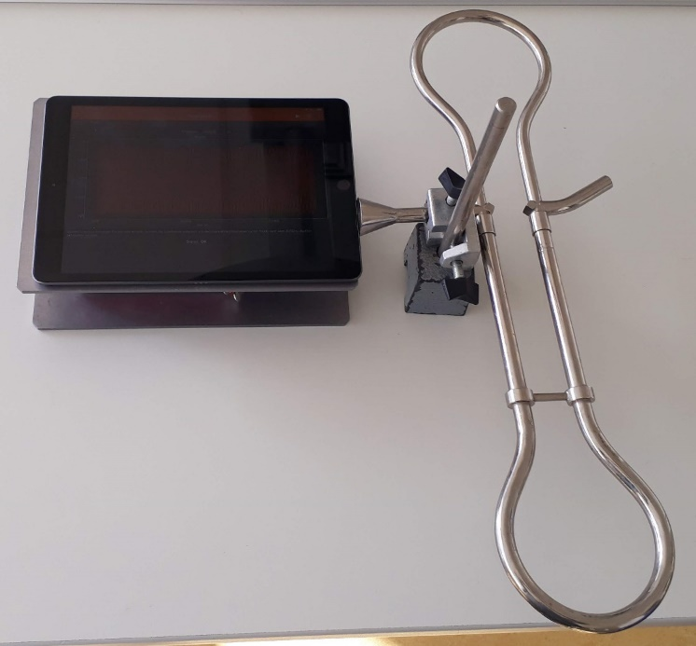
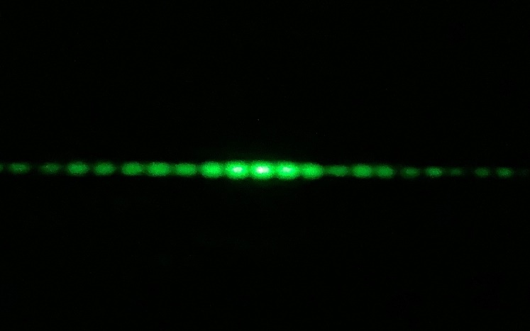
Von der Zwei-Quellen-Interferenz zum Interferometer
Geht das auch mit nur einer Quelle?
akustisch: Quincke-Interferenzrohr
etwa 2,5-5 kHz (Ultraschall auch möglich) $λ≈10 cm$ → einfache Handhabung
deutliche Repräsentanz des Gangunterschieds
IQB-Beispielaufgabe: Verringerung von Fluglärm durch Interferenz
optisch
zwingend notwendig (Kohärenz)
zweidimensional: Doppelspalt, Fresnel-Spiegel, …
„virtuell“ eindimensional: Interferometer!
z.B. 3400 Hz

Slide 6
Von der Zwei-Quellen-Interferenz zum Interferometer
Modell: Akustisches Michelson-Interferometer
(Die Interferenz in Richtung der Quelle wird hier nicht betrachtet.)

Slide 7
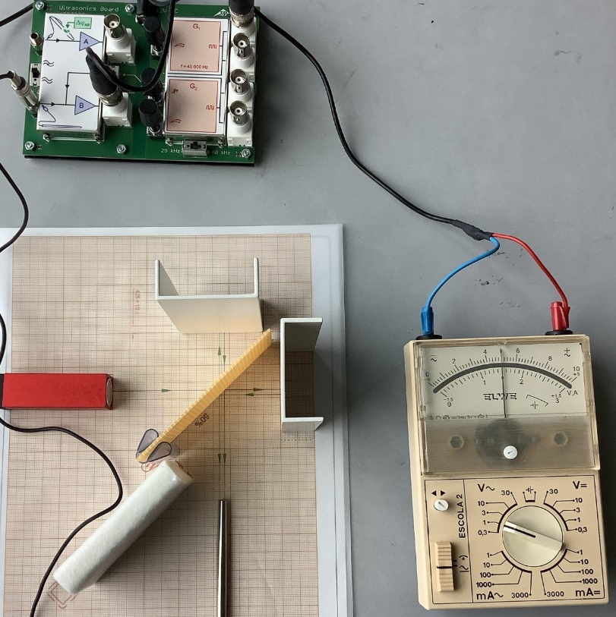
Michelson-Interferometer: Experimente
Aufbau mit Ultraschall
fachprakt. Abitur in Niedersachsen, 3BScientific
einfacher, durchschaubarer, kompakter Aufbau
$40 kHz$, → $λ=8,5 mm$, d.h. Maximum-Minimum beim Verschieben: $\frac{λ}{4}≈2,1 mm$!
hier nur mit vorgegebener Vorlage möglich!
andere Hersteller
meist keinen Interferometer-Aufbau mit Ultraschall
Mekruphy: Schienensystem

Slide 8
Michelson-Interferometer: Experimente
Aufbau mit Mikrowellen
einfacher, durchschaubarer Aufbau Strahlteiler: Plexiglas
$λ≈3 cm$ → einfache Handhabung
Notes:
Beispiel für ein stummes Video
45°-Halterung: https://www.thingiverse.com/thing:5686143

Slide 9
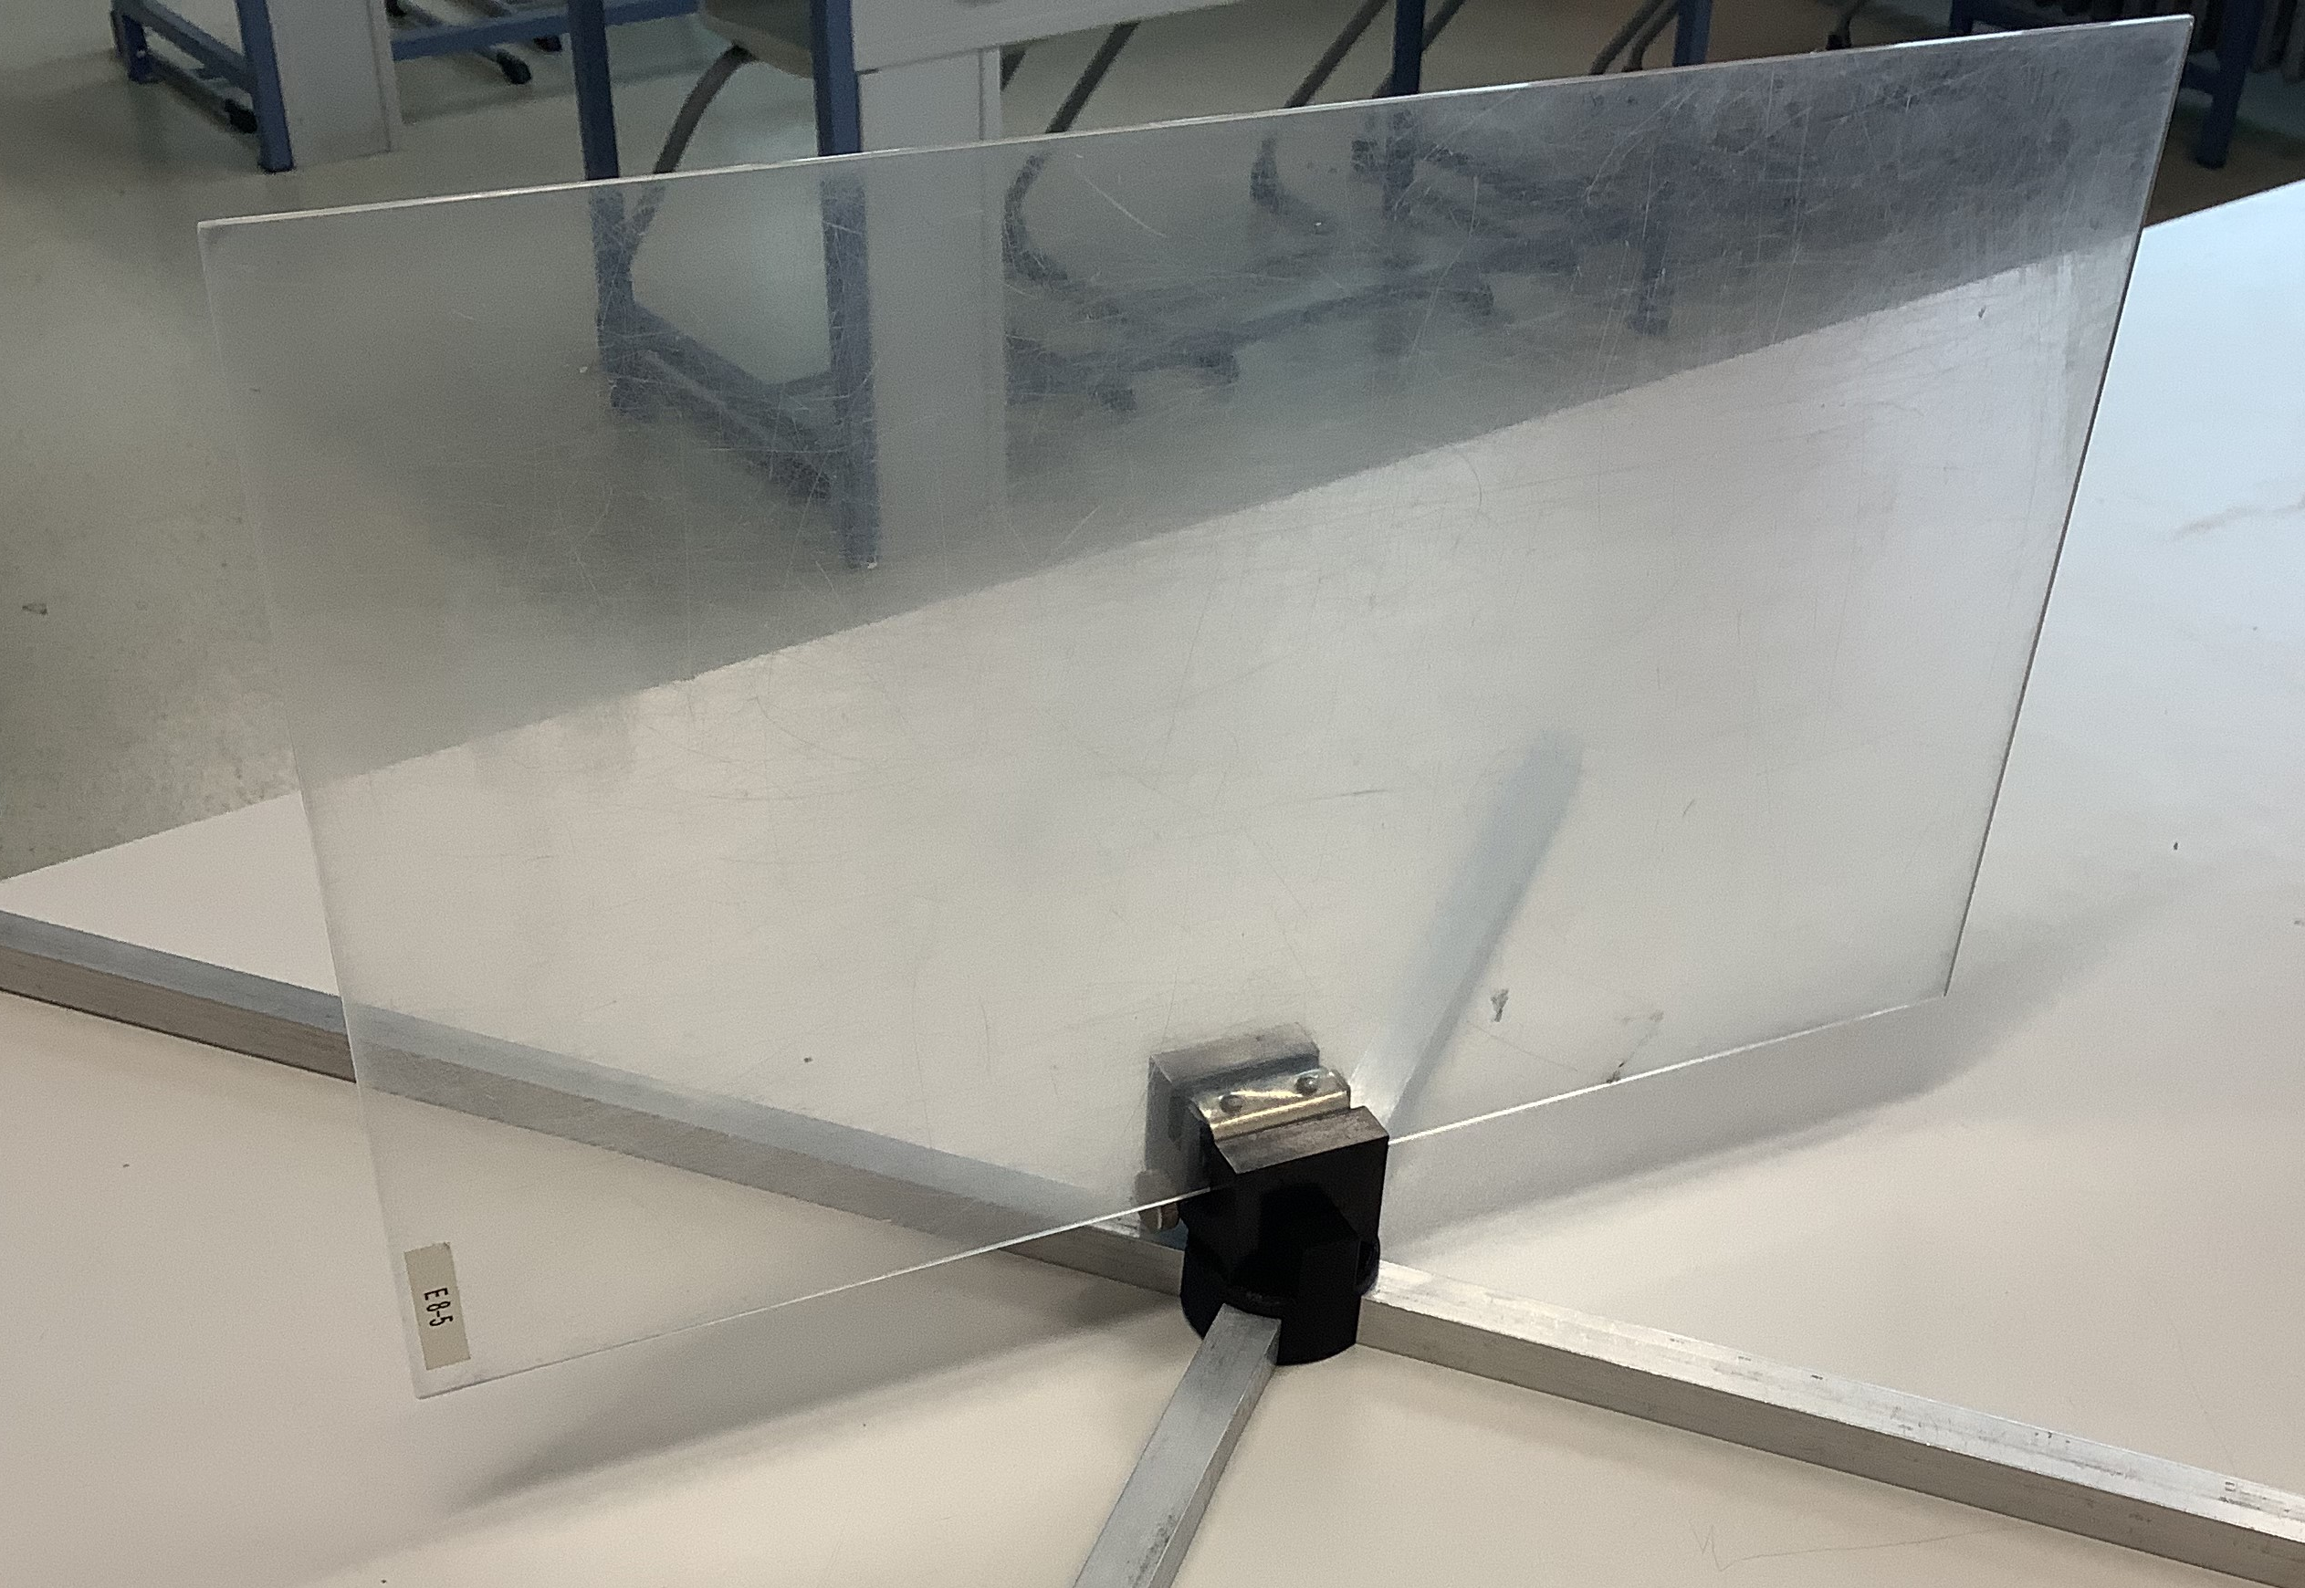
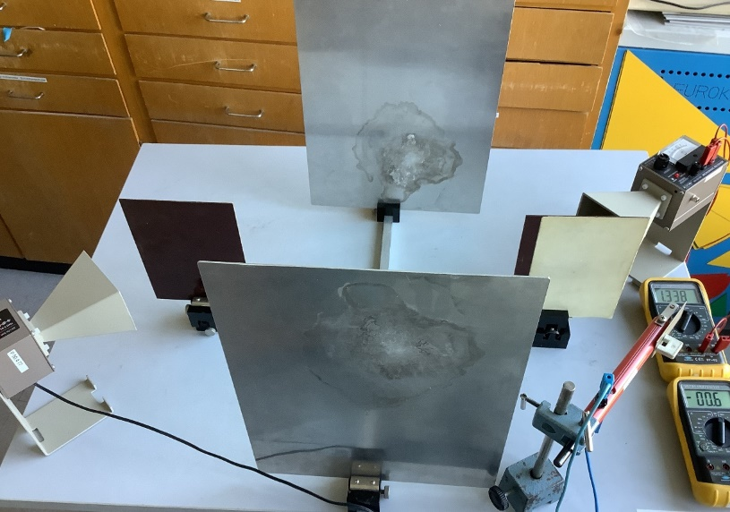
Michelson-Interferometer: Experimente
Aufbau mit Mikrowellen
Erweiterung üblicher Aufbauten mit 3-D-Druck z.B.: https://www.thingiverse.com/thing:5686143
Variation: Mach-Zehnder-Interferometer
Empfänger 1
Sender
Empfänger 2

Slide 10
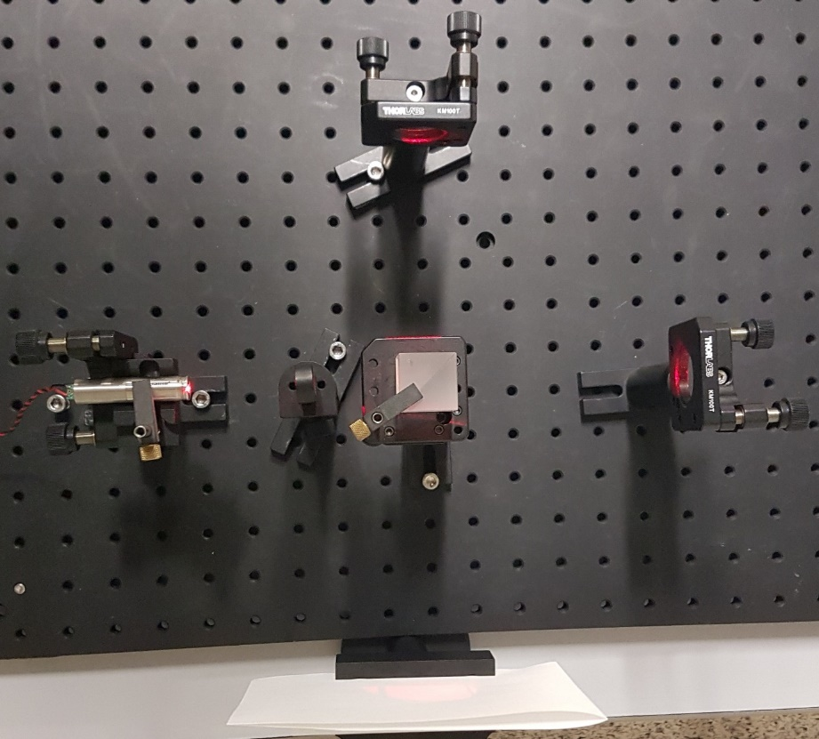
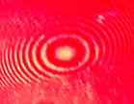
Michelson-Interferometer: Experimente
Aufbau mit Licht
für Schülerinnen und Schüler sehr beeindruckend
$λ<1 μm$ → empfindlich, Justage notwendig
Ausführungen verschiedener Hersteller von ca. 1000 € (ohne Laser) bis 5000 € (Aufbau rechts: Thorlabs, ca. 1300 €)
Spiegel
Streu-linse
Spiegel
Laser
Strahl-teiler
Schirm
Schirmbild

Slide 11
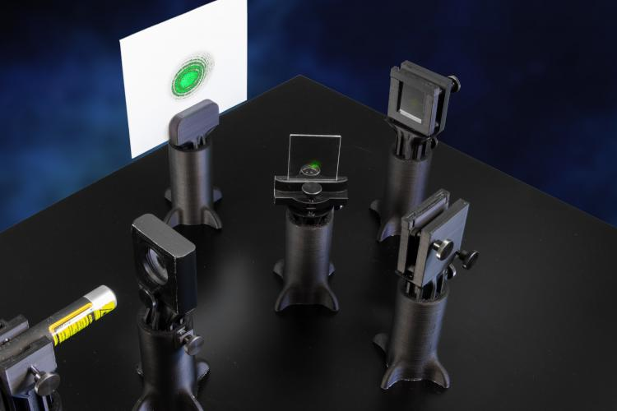
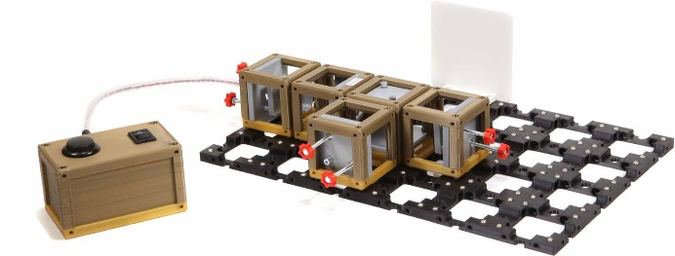
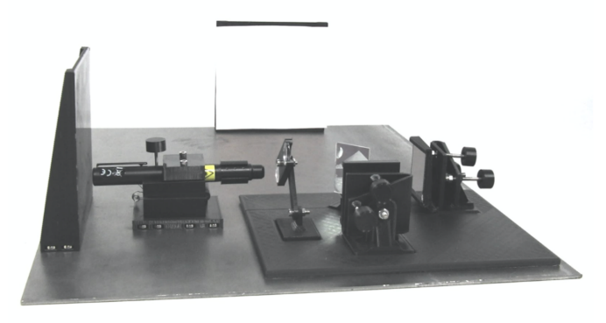
Michelson-Interferometer: Experimente
Aufbau mit Licht
Alternative: 3-D-Druck-Interferometer
CERN S‘cool LAB https://scoollab.web.cern.ch/laserlab3D
Open³ Quantum (u.a. Uni Münster) https://o3q.de/
Physik kommunizieren (Uni Münster) https://physikkommunizieren.de/3d-druck/ interferometer-aus-dem-3d-drucker/
wesentlich günstiger, aber mit viel Arbeit verbunden
CERN S‘cool LAB
Open³ Quantum
Physik kommunizieren
Bildquellen: Aufbau CERN S‘cool LAB: © CERN https://scoollab.web.cern.ch/laserlab3D (18.12.22) Aufbau Open³ Quantum: Nils Haverkamp et al 2022 Phys. Educ. 57 025019 doi: 10.1088/1361-6552/ac4106, CC BY 4.0 (18.12.22); Aufbau Physik kommunizieren: P. Schürmann, https://physikkommunizieren.de/wp-content/uploads/2019/12/Interferometer_1.png, CC BY-NC-SA 4.0 (18.12.22)

Slide 12
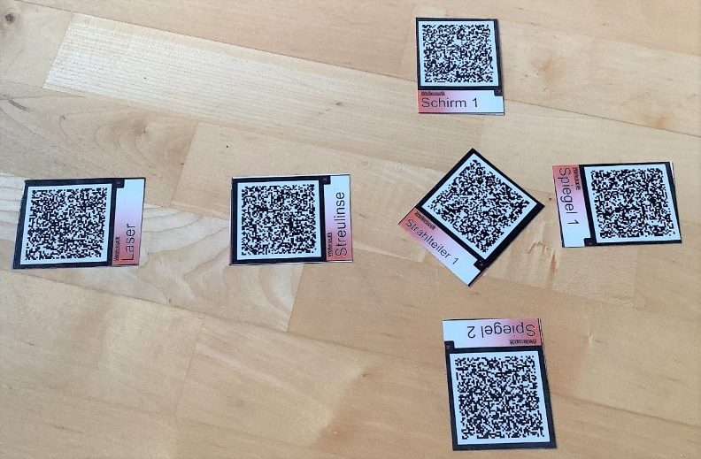
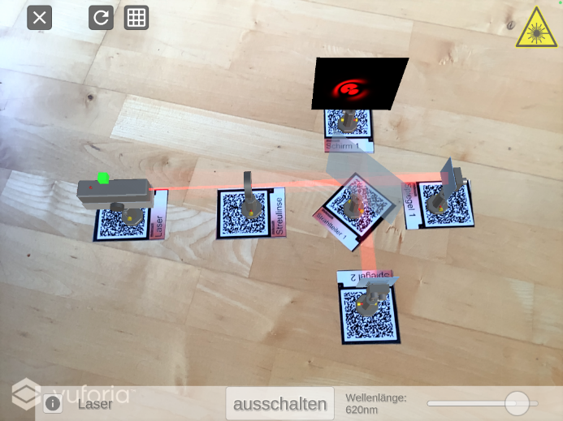
Michelson-Interferometer: Experimente
Aufbau mit Licht
Alternative: Augmented Reality eXperiments (Uni Mainz)
https://www.larissa.physik.uni-mainz.de/arx/ (18.12.22)
Platzhalterkarten für Laser, Spiegel usw.
Darstellung der Platzhalter über die App AR.X (iOS, Android) als bedienbare Geräte
Fixierung des Tablets o.ä. sinnvoll!

Slide 13
Interferenzmuster: Beobachtungen
Stellen Sie eine Vermutung darüber auf, wie der Film zustande gekommen ist.
Notes:
Tipp1: Bewegen des Spiegels in eine Richtung. Welche?
Tipp2: Gangunterschiede nehmen zu/ab? Zusammenhang mit Richtung?

Slide 14
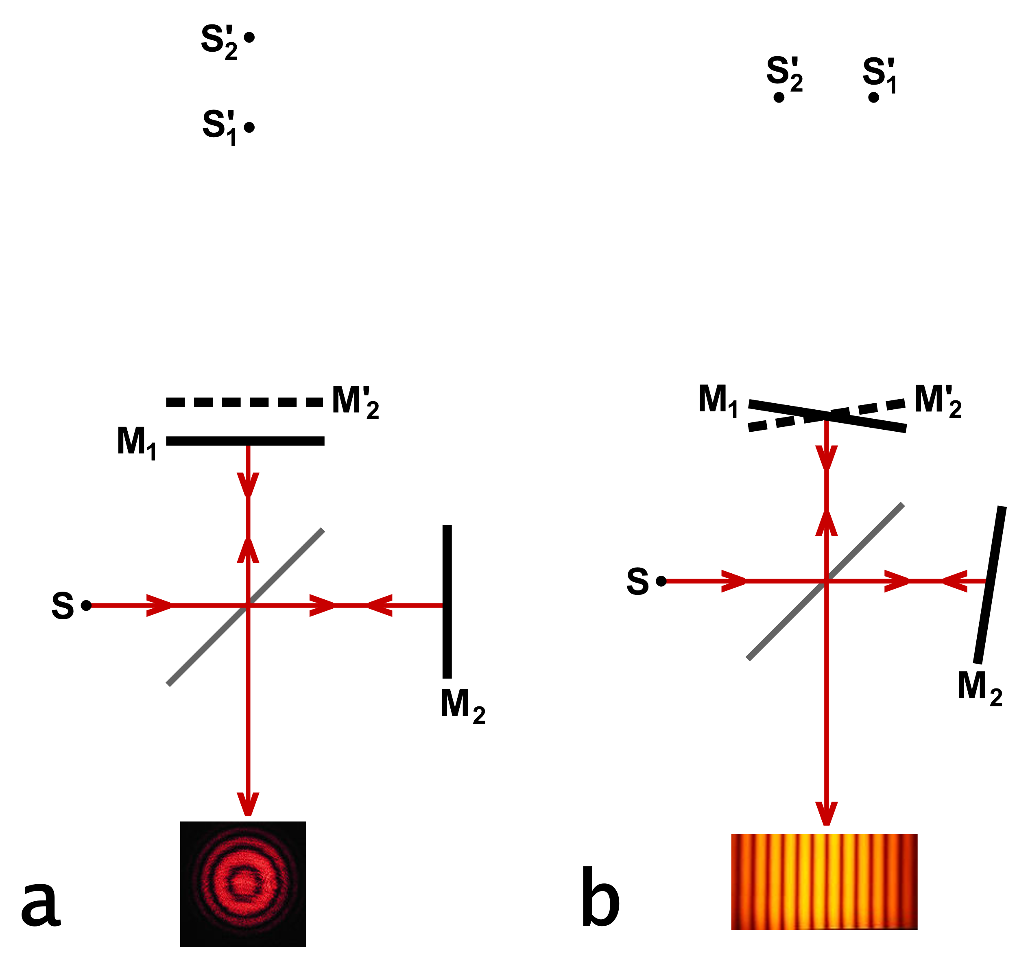
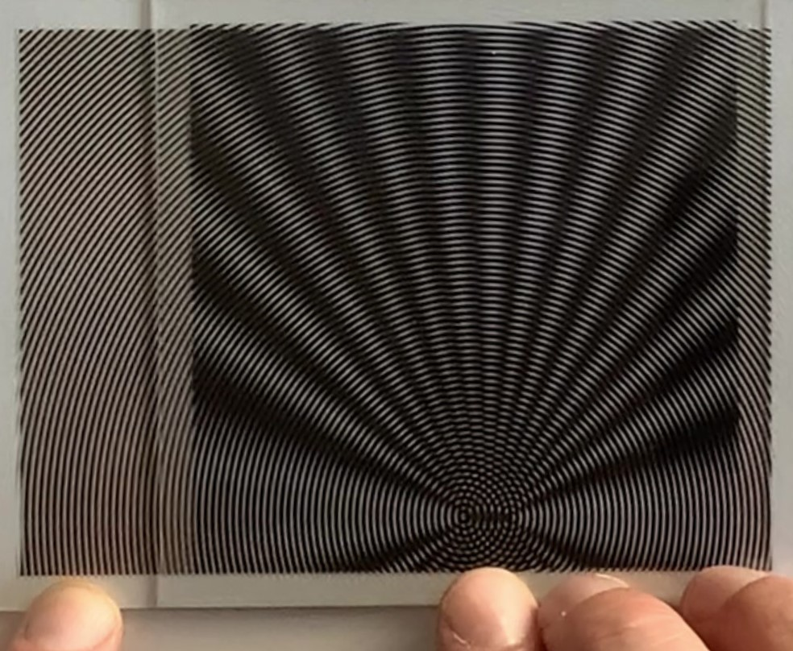
Interferenzmuster: Erklärung
Ring- oder streifenförmiges Interferenzmuster durch Spiegelstellung
Doppelspalt (b)
Interferometer (a)
Bildquellen: links: C.-J. Pardall; rechts: Tttrung (https://commons.wikimedia.org/wiki/File:Michelson interferometer fringe formation multilingual.svg), https://creativecommons.org/licenses/by-sa/4.0/legalcode (18.12.22)

Slide 15
Interferenzmuster: Erklärung
Beispiel:
$δ=4∙λ$ Maximum
Je größer der Radius auf dem Schirm, desto kleiner ist Quellenabstand $δ_{max}$ der Gangunterschied $δ$.
Radius
$δ=4\frac{1}{2}∙λ$
Minimum
$$δ$$
$δ_{max} =5∙λ$ Maximum
$$δ_{max}$$
Quellenabstand
Notes:
Beispiel nicht maßstäblich, geometrisch sollten in der Mitte 14 Wellenlängen sein

Slide 16
Bildungsplan, Jahresplanung, KMK-Vorgaben
BP 2016.V2, 3.6.5 Wellenoptik (4) Interferenzphänomene am Michelson-Interferometer beschreiben (Strahlteiler)
Jahresplanung für das LF
Interferometer: Aufbau und Funktionsweise eines Michelson-Interferometers (Strahlteiler), Interferenzmuster, Verschiebungsstrecke und Gangunterschied
Interferenzfähigkeit, Sichtbarkeit des Interferenzmusters, Kohärenzlänge
Eckpunktepapier der KMK Aufbau und Funktionsweise eines Interferometers
Abituraufgaben mit anderen Interferometer-Typen möglich!
sinnvoll: Mach-Zehnder-Interferometer (Quantenphysik)

Slide 17
Hintergrund: Strahlteiler
Im Abitur nicht vorausgesetzt!
Bei Strahlteilern kommt es zu Phasensprüngen.
Einfaches Modell: eine teilverspiegelte Oberfläche
Reflexion direkt an der Oberfläche: $∆φ=π$ (Reflexion am festen Ende)
Reflexion mit Glasdurchgang: $∆φ=0$ (Reflexion am losen Ende)
i.d.R. komplizierter!
für das Prinzip des Michelson-Interferometers nicht notwendig
z.B. beim Mach-Zehnder-Interferometer schon eher
KMK: Inhaltliche Vereinbarungen zur Gestaltung der Aufgaben Es wird nicht vorausgesetzt, dass die Prüflinge Kenntnisse zu Phasensprüngen beim Interferometer haben.
$$∆φ=π$$
$$∆φ=0$$
Notes:
Man kann i.A. nicht davon ausgehen, dass bei einer beiden Möglichkeiten kein Phasensprung stattfindet. Der Unterschied zwischen beiden Möglichkeiten ist aber immer pi.

Slide 18
Beispiele für Aufgaben auf Abiturniveau
IQB-Beispielaufgabe: Wellenlängenmessung mit einem Michelson-Interferometer (Licht, Ultraschall)
Abituraufgaben Niedersachsen: Abitur 2017 I: Interferenz von He-Atomen Abitur 2021 I: Elektronenbeugungsröhre
Abituraufgaben Bayern: Abitur 2022: Michelson-Interferometer (Licht, LIGO)

Slide 19
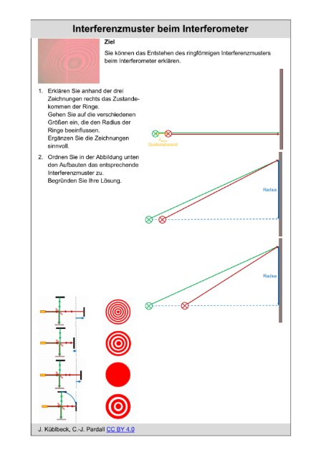
Überblick über das Material: Wellen
Hintergrund: diese Präsentation
Material zur Schüleraktivierung
stumme Videos
Ausbreitungs- und Phasengeschwindigkeit mit Ultraschall
Michelson-Interferometer mit Mikrowellen
Modell zur Entstehung des Interferenzmusters

Slide 20
Überblick über das Material: Wellen
3210_loesungshinweise_ab_herleitung_wellenfunktion
3211_ab_herleitung_wellenfunktion: Arbeitsblatt zur Wellenfunktion
3212_c_f_lambda.mp4: Stummes Video –Ausbreitungs- und Phasengeschwindigkeit mit Ultraschall
3220_loesungshinweise_interferometer
3221_michelson_mikrowelle.mp4: Stummes Video – Michelson-Interferometer mit Mikrowellen
3222_michelson_licht.mp4: Stummes Video – Interferenzringe beim Michelson-Interferometer
3223_up_interferometer_ringe: Unterrichtspräsentation zur Entstehung der Interferenzringe
3224_ab_interferometer_ringe: passendes Arbeitsblatt zu 3223
3225_interferenzmuster_modell.mp4: Stummes Video – Modell zur Entstehung des Interferenzmusters

